Slide 1
Культурное пространство санкт-петербурга: Музей А.И. Куинджи. спецкурс «КУЛЬТУРНАЯ ЖИЗНЬ МЕГАПОЛИСА И ЕЕ ОТРАЖЕНИЕ В СМИ».
Руководитель спецкурса: Марьина Л.П.
Фото - Дюсенова Диана
Текст - Балакина Алина
Составление презентации - Колтыкова Анастасия .

Slide 2
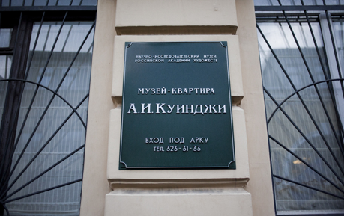
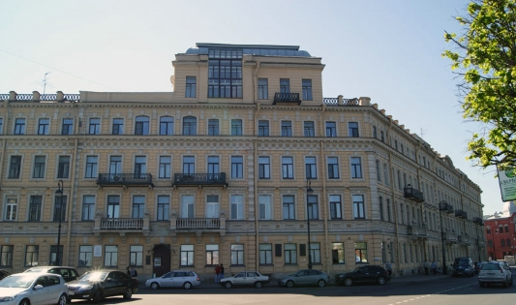
7 мая 2014 года студенты института «Высшая школа журналистики и массовых коммуникаций» СПбГУ провели занятие «Культурное наследие России» в музее-квартире А.И. Куинджи по адресу Биржевой пер., 1/10, кв. 11.
Мемориальная доска перед входом в музей.

Slide 3
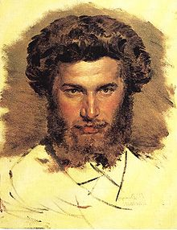
Краткая биография.
А.И. Куинджи - украинский и русский художник, мастер пейзажной живописи.
Направление: Реализм.
Год и место рождения – Украина, г. Мариуполь, 27 января 1841 г.
Образование: Императорская Академия художеств.
1855 год – попытка стать учеником Айвазовского.
1860-65 г. – работа ретушёром в фотостудии Таганрога.
1870-е годы – расцвет творчества.
1894-97 г. – работал профессором – руководителем высшего художественного училища при Академии художеств.
Дата смерти: 24 июля 1910 г.
Портрет работы В. М. Васнецова, 1869

Slide 4
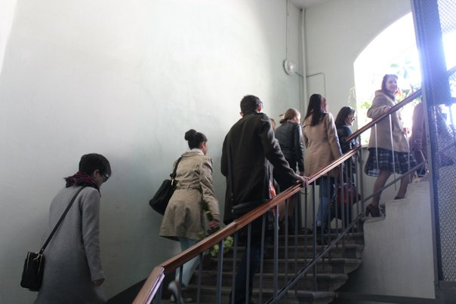
Вход в музей и лестница,
ведущая на четвертый этаж.

Slide 5
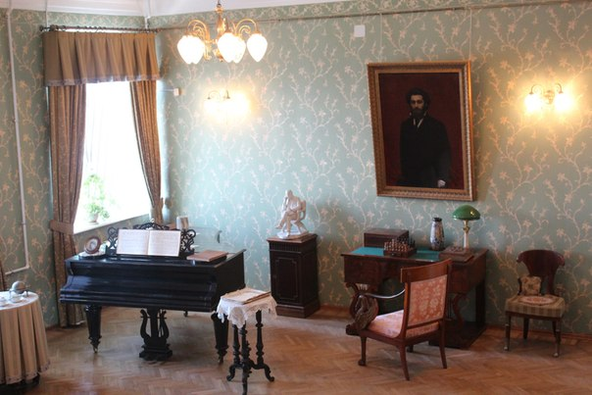
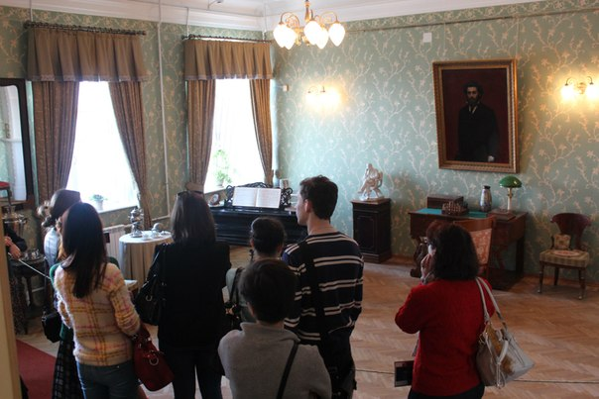
Первая комната квартиры.
Здесь художник проводил время с друзьями, коллегами и отдыхал в свободное от написания картин время. Экскурсовод отметила, что вся мебель была расставлена иначе.

Slide 6
Живописный вид из окна квартиры вдохновлял А.И. куинджи и восхищает современных посетителей.

Slide 7
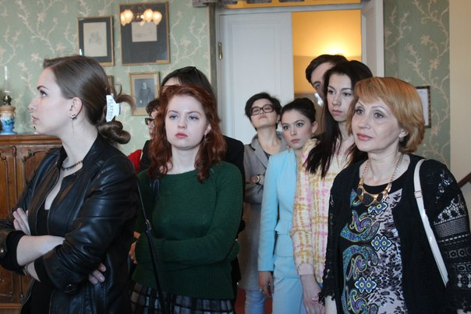
Все с удовольствием погружаются и атмосферу прошлого,
рассматривают архивные
документы и экспонаты.

Slide 8
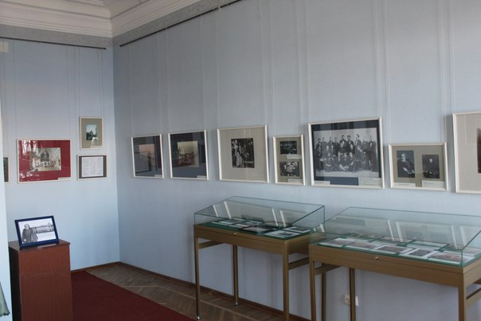
Две загадочные комнаты, которые не были нам показаны…,
Но мы успели их запечатлеть.

Slide 9
Крутая лестница, ведущая в мастерскую художника.

Slide 10
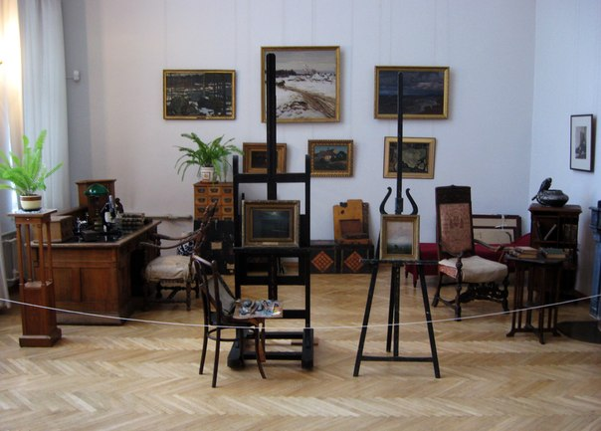
Мастерская художника.
Здесь А.И. Куинджи проводил много времени,
работая над своими шедеврами и занимаясь с воспитанниками Академии художеств.

Slide 11
А.И. Куинджи с учениками.
В 1909 году он отдал 150000 рублей и свое крымское имение новому независимому объединению художников - его стали называть Обществом имени А. И. Куинджи.

Slide 12
Картины учеников А.И. Куинджи.

Slide 13
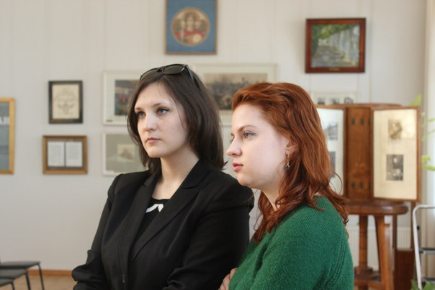
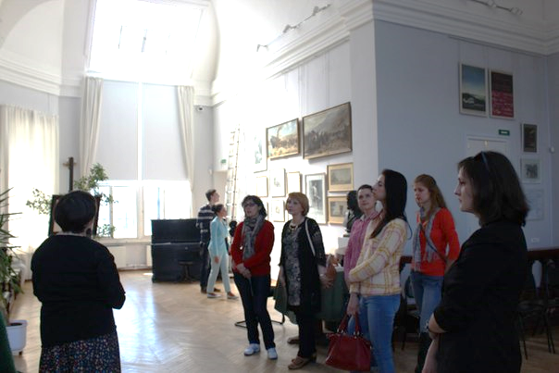
Великое воспринимается
на расстоянии…

Slide 14
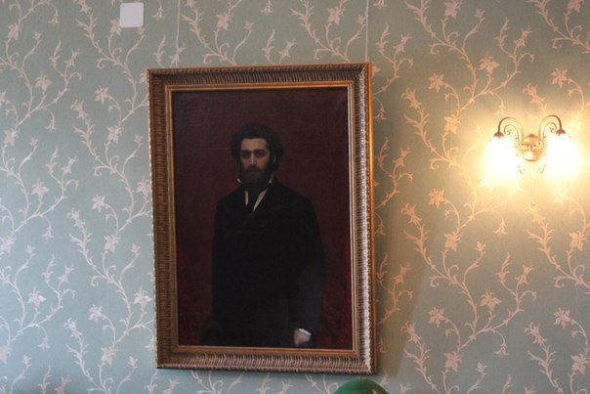
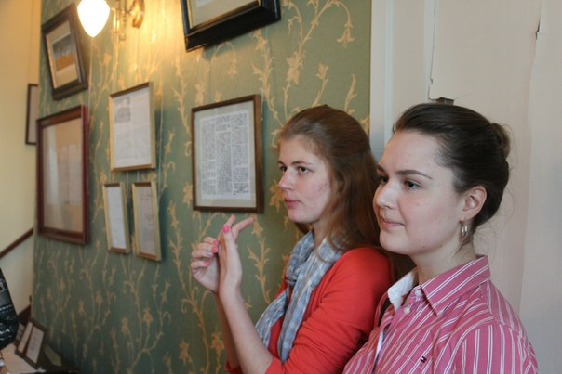
Эта гостиная собирала современников А.и.куинджи: Д.и. менделеева, Н.К. Рериха, и.е. Репина.
А сейчас гости великого
художника мы,
студенты ВШЖиМК
Санкт-Петербургского
государственного университета.

Slide 15
Знаменитые картины Архипа Ивановича Куинджи.
Ночь на Днепре. 1882 год

Slide 16
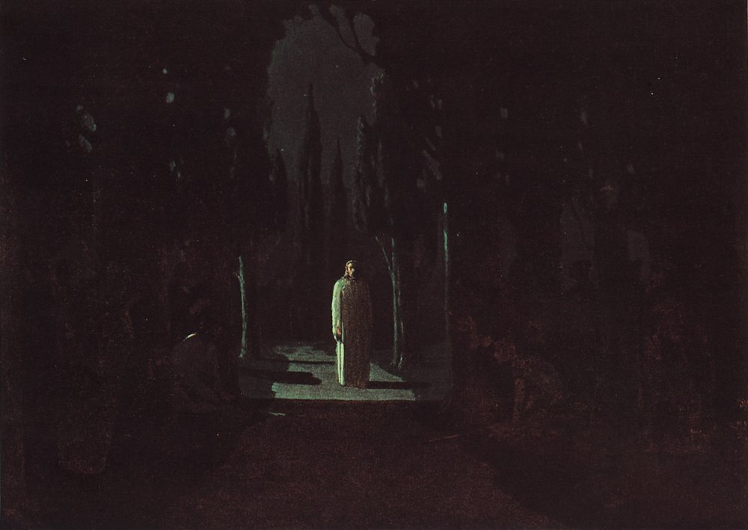
Березовая роща. 1879 год.
Христос в Гефсиманском саду. 1901 год

Slide 17
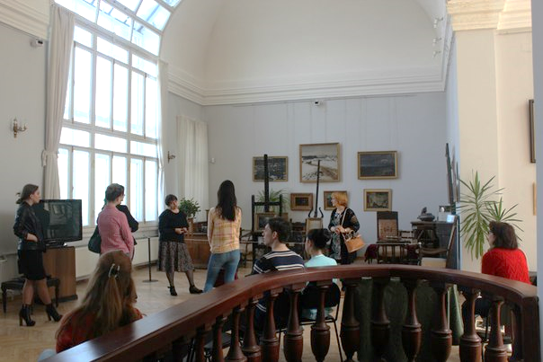
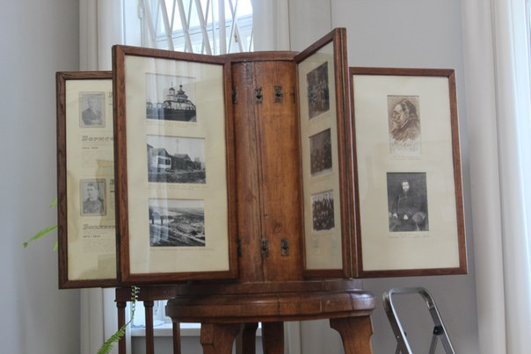
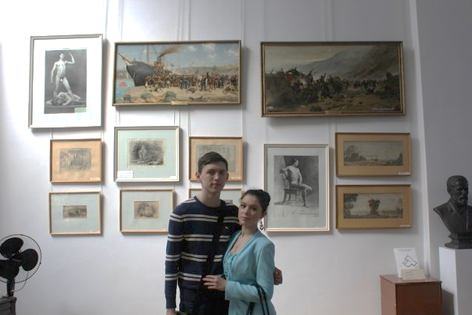
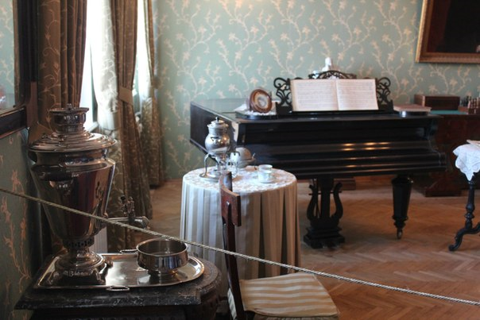

Slide 18
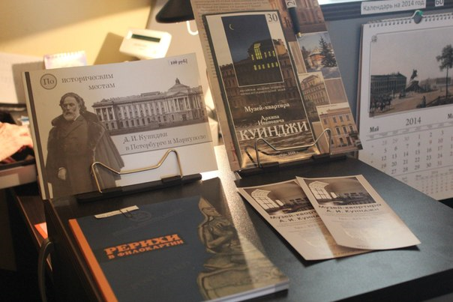
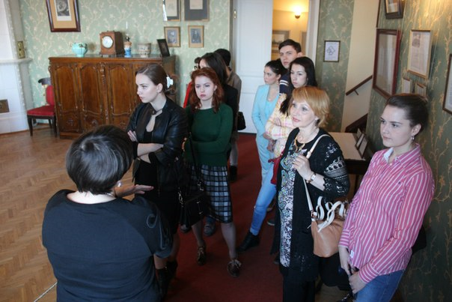
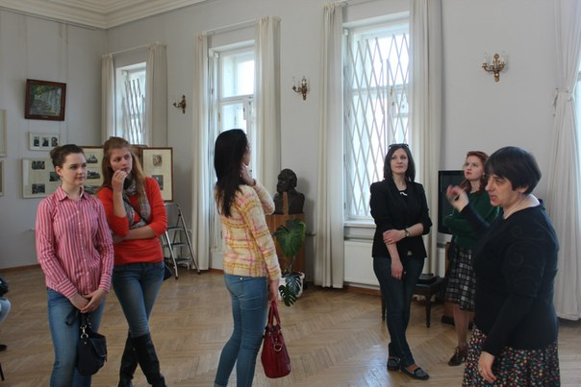
Слушатели спецкурса
«КУЛЬТУРНАЯ ЖИЗНЬ МЕГАПОЛИСА И ЕЕ ОТРАЖЕНИЕ В СМИ»
в интерьерах музея А.И. Куинджи.

Slide 19
Спасибо за внимание!

